Slide 1







Equipo 13
HydroAdapt
Sistema adaptativo de gestión hídrica para riego de precisión
Fundamentos de Diseño · UPCH · 2026

Slide 2


HydroAdapt · Equipo 13
Problemática
El riego agrícola puede usar el agua de forma ineficiente cuando las decisiones no integran las condiciones reales de cada parcela. Suelo, clima, cultivo y disponibilidad hídrica cambian constantemente; regar con horarios o criterios rígidos puede aplicar agua cuando no se necesita o en una cantidad inadecuada.

Slide 3

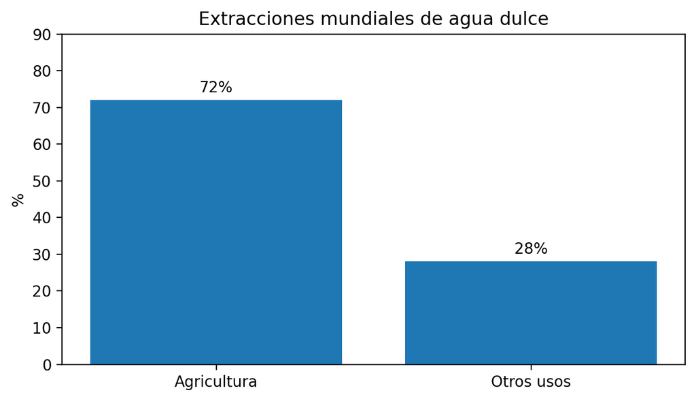
Contexto global del problema
72%
de las extracciones mundiales
de agua dulce son para agricultura
1 200 millones
de personas viven en zonas agrícolas
con graves limitaciones de agua
La agricultura es el sector que más agua dulce utiliza a nivel mundial.
La presión sobre el recurso hídrico aumenta por la demanda alimentaria y la escasez de agua.
Esto convierte a la eficiencia del riego en un reto prioritario.

Slide 4
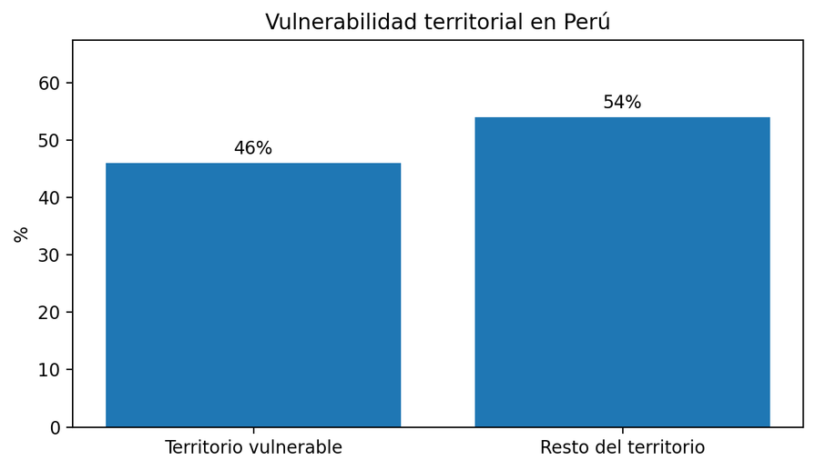
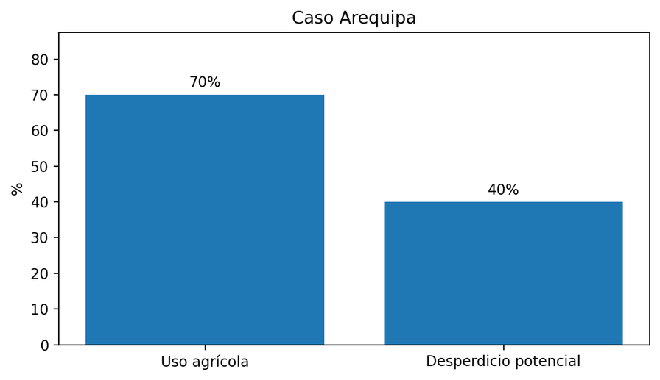
Panorama hídrico del Perú y su sector agrícola
46% del territorio peruano presenta vulnerabilidad alta o muy alta
frente a desastres relacionados con El Niño y el cambio climático
En Arequipa, 70% del recurso hídrico almacenado se destina al uso agrícola.
Puede desperdiciarse alrededor del 40% del agua por tecnologías de riego poco eficientes.
La variabilidad de lluvias y temperaturas complica aún más la disponibilidad de agua.

Slide 5

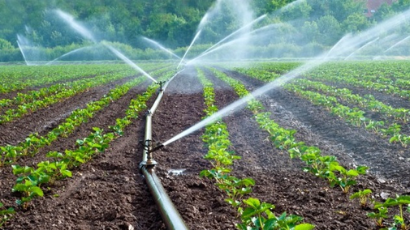
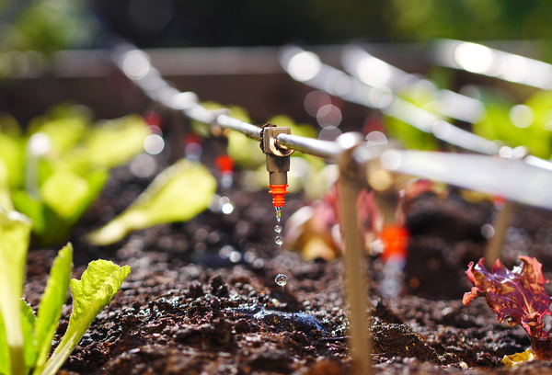
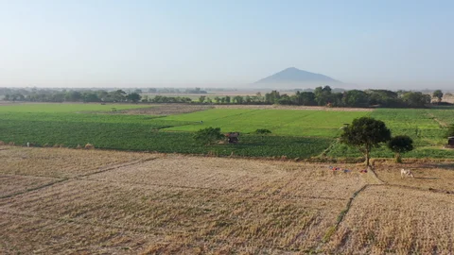
Riego agrícola en Perú
Evidencia del problema
15,8 %
30–95 %
9–50 %
de la superficie agrícola cuenta con riego tecnificado.
INEI · ENA 2023
eficiencia según tecnología: gravedad 30–40 % · goteo 85–95 %.
MIDAGRI · 2026
ahorro de agua reportado en sistemas de riego inteligente basados en IoT.
Moustafa et al. · 2026

Slide 6
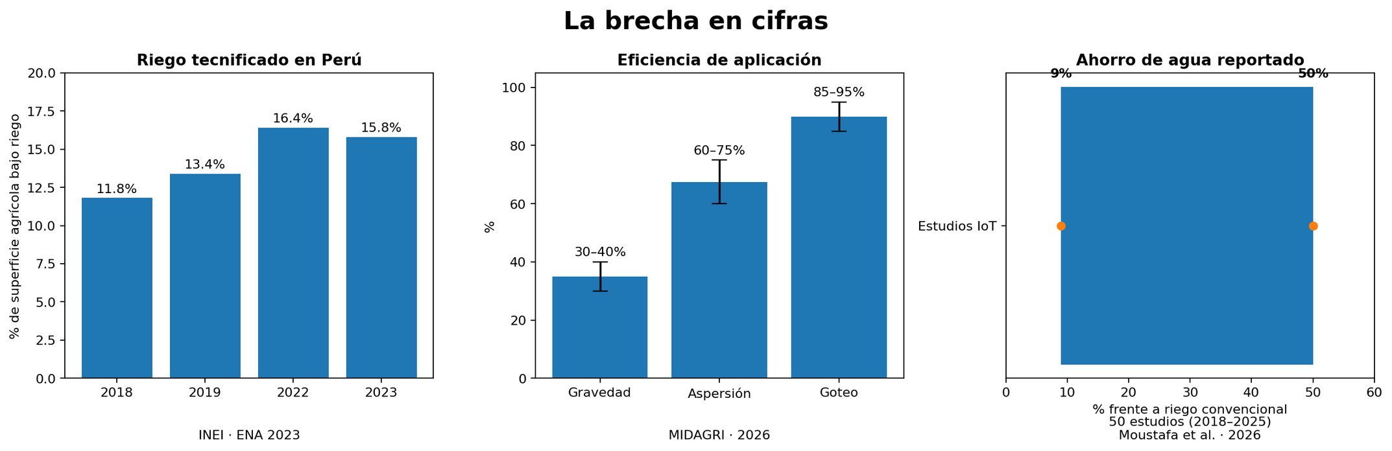
Evidencia estadística
La brecha en cifras

Slide 7


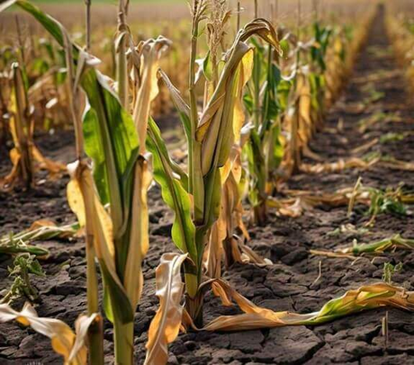
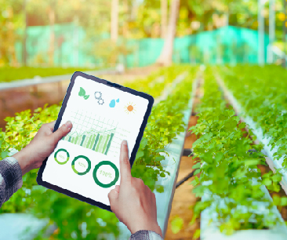
Problemática
Causas principales
La ineficiencia no depende de una sola causa. El reto es convertir información de la parcela en decisiones de riego oportunas, específicas y adaptables.
Horarios rígidos
Datos fragmentados
Poca adaptación
Costo y calibración

Slide 8
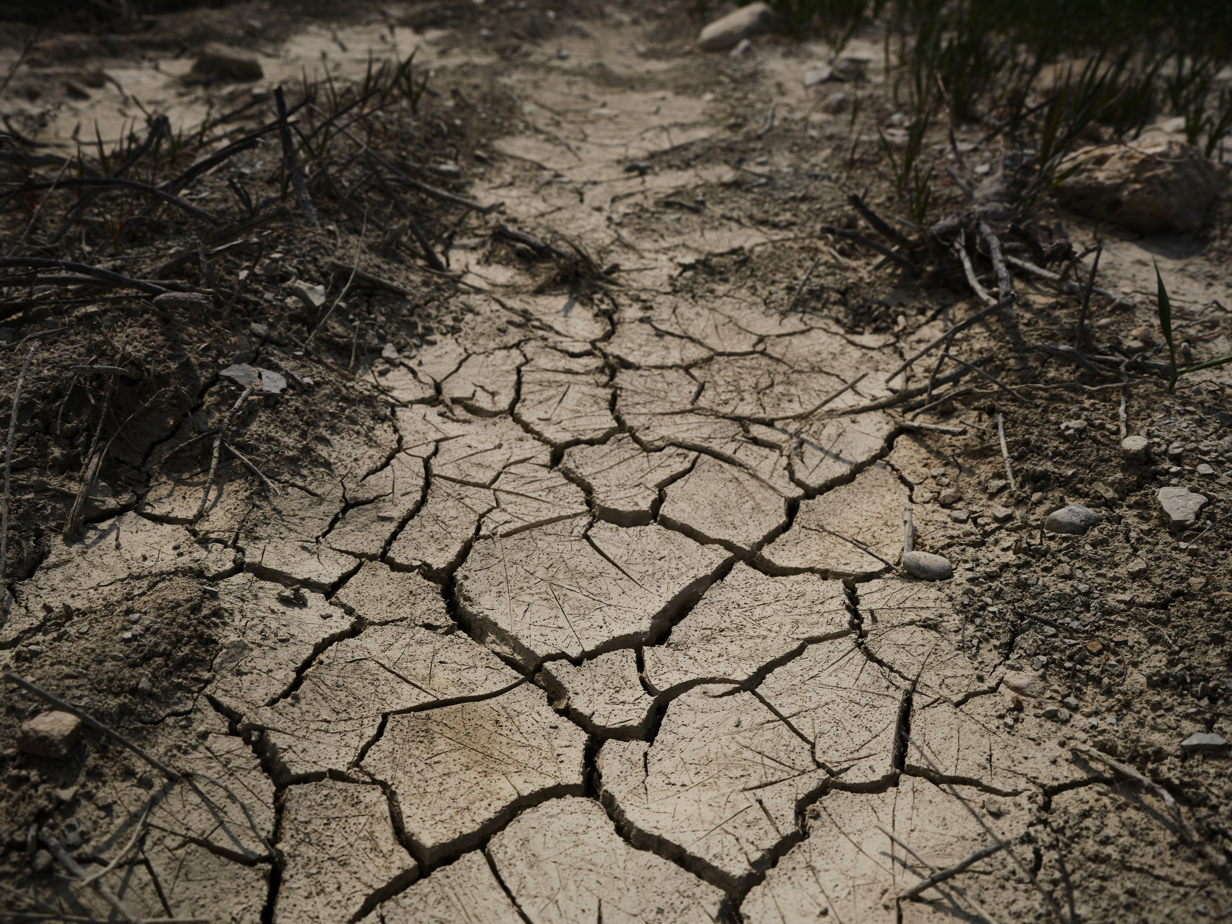
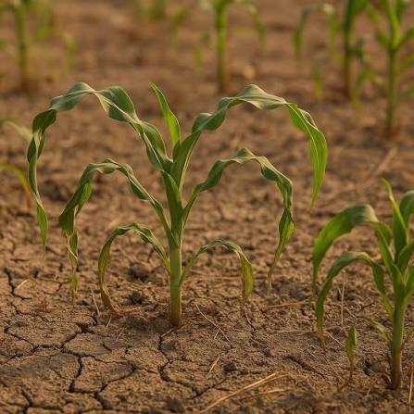

Impacto del problema
Consecuencias
Mayor consumo de agua
Mayor gasto energético
Posibles pérdidas de nutrientes
Menor resiliencia climática

Slide 9
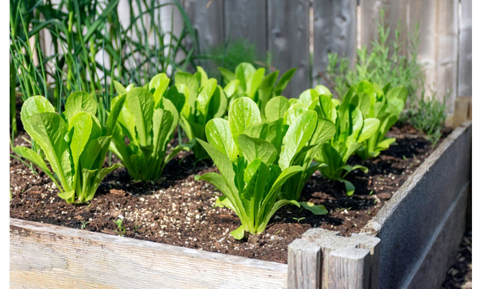
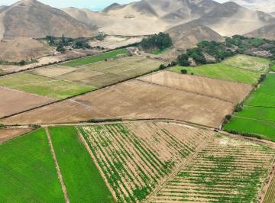
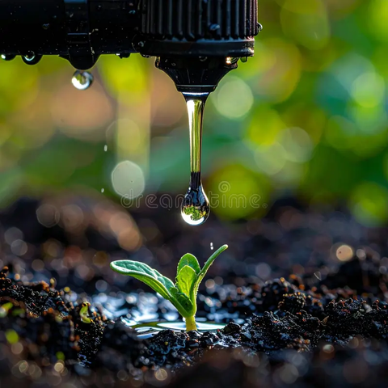
Contexto de estudio
Delimitación del problema
Pequeños cultivos
Lima / Huaral
Riego de precisión
Productores agrícolas con necesidad de optimizar el recurso hídrico.
La ubicación específica se confirmará con evidencia local.
Cultivo y parcela se definirán para la validación

Slide 10

ODS principal
ODS 6 · Agua limpia y saneamiento
Aumentar la eficiencia del uso del agua y contribuir a un uso sostenible del recurso.
Meta 6.4
Cambio en la eficiencia del uso del agua con el tiempo.
Indicador 6.4.1
Nivel de estrés hídrico.
Indicador 6.4.2

Slide 11

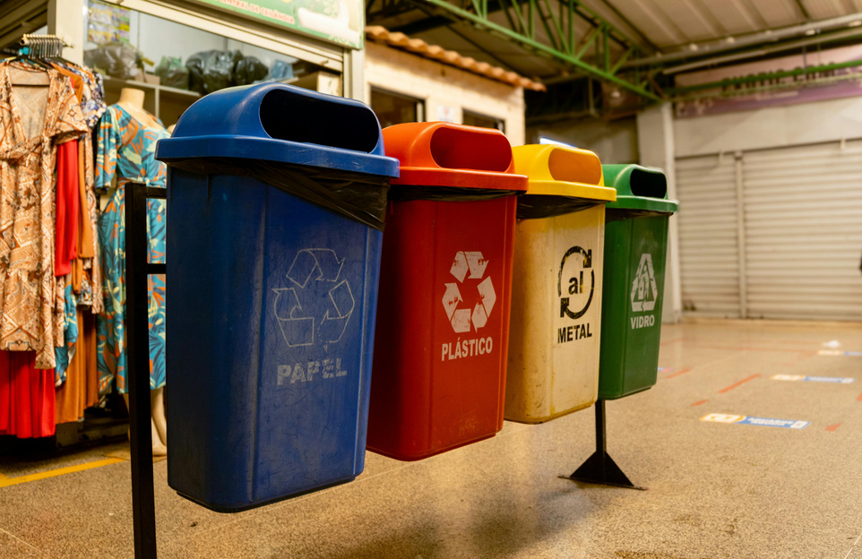

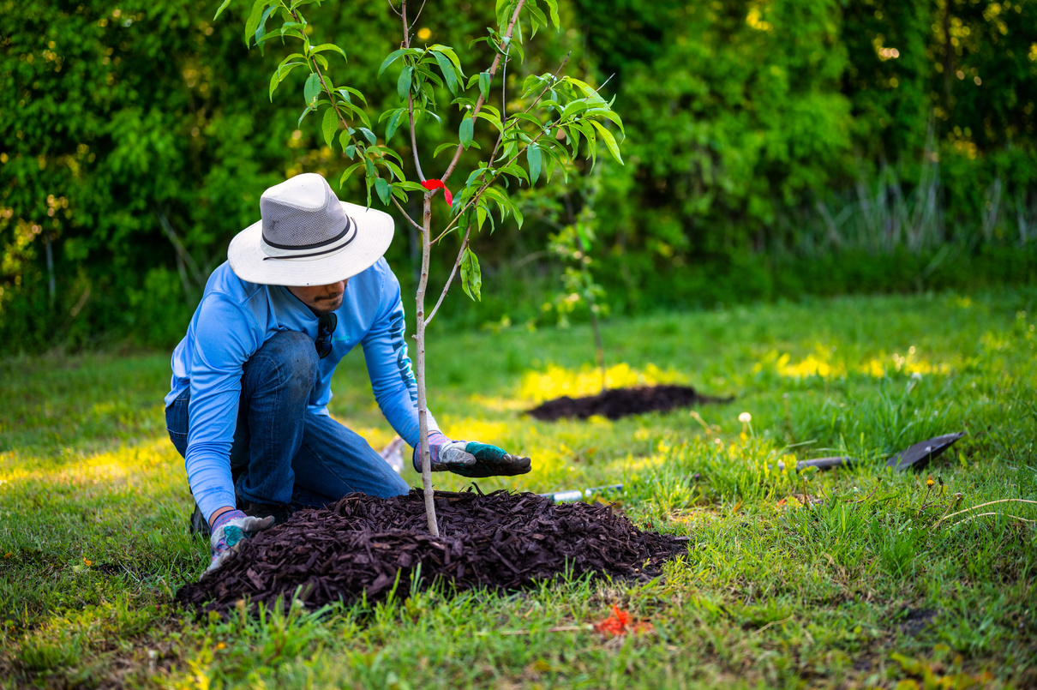
Sostenibilidad y resiliencia
ODS complementarios
ODS 12
ODS 13
HydroAdapt se vincula principalmente con el ODS 6. Como impacto complementario, una gestión de riego más eficiente también se relaciona con el uso responsable de recursos y con la adaptación de la agricultura frente a la variabilidad climática.
Eficiencia de recursos
Resiliencia climática

Slide 12
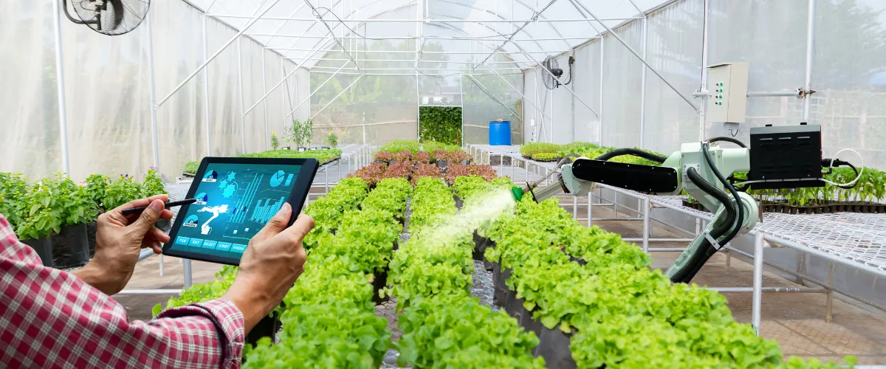
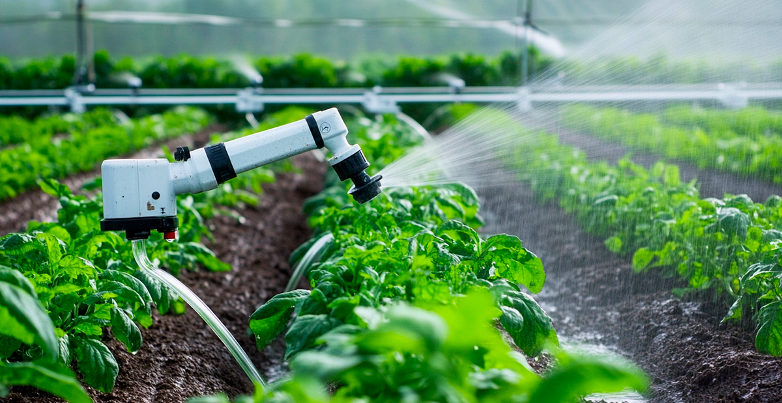
Brecha tecnológica
Superar horarios fijos
Aprender la respuesta de la parcela
Reducir calibración manual
Decidir con datos integrados

Slide 13

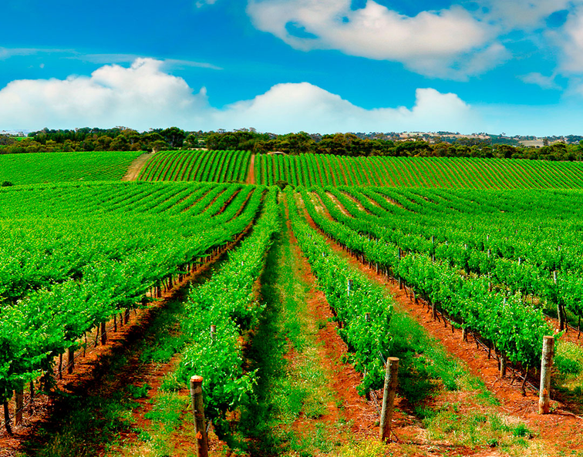
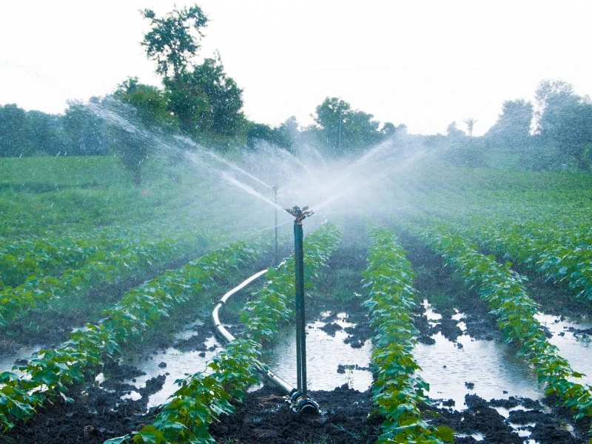
Propuesta conceptual
HydroAdapt
Arquitectura del Sistema
Sistema autónomo de control adaptativo en bucle cerrado (closed-loop) que optimiza dinámicamente la aplicación de riego mediante un ciclo continuo de adquisición de datos, análisis predictivo, ejecución de actuación, monitoreo de respuesta y retroalimentación del modelo, adaptándose con precisión a la variabilidad edáfica y microclimática de cada parcela.
Evolución futura: integrar fertirrigación inteligente sin ampliar innecesariamente

Slide 14
Equipo 13
HydroAdapt
El reto no es solo cuánto regar, sino decidir según las condiciones reales de cada parcela.
Fundamentos de Diseño · UPCH · 2026

Slide 15
BIBLIOGRAFIA
  Organización de las Naciones Unidas para la Alimentación y la Agricultura (FAO), “Gestión del agua agrícola”, Tierra, suelo y agua. [En línea]. Disponible: https://www.fao.org/land-water/water/agricultural-water-management/water-accounting/en .
  Autoridad Nacional del Agua, “Déficit en precipitaciones afectará disponibilidad de recursos hídrico en Arequipa,” Gobierno del Perú, Aug. 10, 2023. [Online]. Available: https://www.gob.pe/institucion/ana/noticias/816762-deficit-en-precipitaciones-afectara-disponibilidad-de-recursos-hidrico-en-arequipa.
  World Bank, “Peru: Strategic Actions Toward Water Security.” [Online]. Available: https://www.worldbank.org/en/topic/water/publication/peru-strategic-actions-toward-water-security.
  Instituto Nacional de Estadística e Informática (INEI). (2024). Encuesta Nacional Agropecuaria 2023: Principales resultados. INEI.
  Ministerio de Desarrollo Agrario y Riego (MIDAGRI). (2026). Gobierno impulsa la gestión sostenible del agua para fortalecer el desarrollo agrario del país. MIDAGRI.
  Moustafa, A., et al. (2026). Internet of Things-enabled smart irrigation systems for precision water management: A systematic review. Agricultural Water Management, 333, 110615. https://doi.org/10.1016/j.agwat.2026.110615

